Slide 1
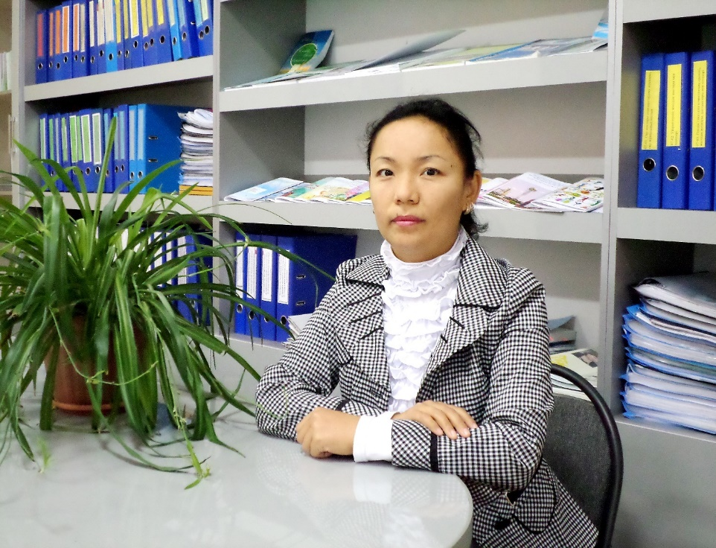
ҚАЗАҚСТАН РЕСПУБЛИКАСЫ БІЛІМ ЖӘНЕ ҒЫЛЫМ МИНИСТРЛІГІ
ТҮРКІСТАН ОБЛЫСЫНЫҢ АДАМИ ӘЛЕУЕТТІ ДАМЫТУ БАСҚАРМАСЫ
АНВАР ИСМАИЛОВ АТЫНДАҒЫ КӘСІПТІК КОЛЛЕДЖІ
Оқытушының аты – жөні:
Жунисбекова Римма Газизовна.
Ғылыми дәрежесі, атағы, санаты:
заң ғылымдарының магистрі, жоғары
Қызметі: Арнайы пәндер оқытушысы
Пән бірлестік: «Дизайн және өнер»
Мекен жайы: Түркістан облысы, Сайрам ауданы, Ақсукент
2020 жыл

Slide 2
Анвар Исмаилов атындағы кәсіптік колледжі
САБАҚТЫҢ ТАҚЫРЫБЫ: «Жеке адамға
қарсы қылмыстық құқық бұзушылықтар»
Пән аты: ҚҰҚЫҚ НЕГІЗДЕРІ
Курсы -1-2

Slide 3
Сабақтың мақсаты:
1. Білімділік: Студенттерге Жеке адамға
қарсы қылмыстық құқық бұзушылықтар туралы түсінік беру.
2. Тәрбиелік: Студенттердің ғылыми дүниетанымын, тұлғаның адамгершілік қасиетін қалыптастыру.
3. Дамытушылық: Студенттердің ой өрісін дамыта отырып, саналы да сапалы шешім қабылдауға, мамандыққа деген көзқарастарын қалыптастыру.

Slide 4
Жеке адамға қарсы қылмыстық құқық бұзушылықтарды топтастыру
Түрлері (тікелей объектісіне қарай):
1) Өмірге қарсы қылмыстар (ҚР ҚК 99-105 баптары)
2) Денсаулыққа қарсы қылмыстық құқық бұзушылықтар (ҚР ҚК 106-114 баптары)
3) Өмір мен денсаулыққа қауіп төндіретін қылмыстық құқық бұзушылықтар (ҚР ҚК 114-119 баптары)
4) Жыныстық бостандық пен жыныстық қолсұғылмастыққа қарсы қылмыстық құқық бұзушылықтар (ҚР ҚК 120-124 баптары)
5) Адамның жеке бас бостандығына қарсы қылмыстық құқық бұзушылықтар (ҚР ҚК 125-129 баптары)
6) Адамның ар-намысы мен қадір-қасиетіне қарсы қылмыстық құқық бұзушылықтар (ҚР ҚК 130-131 баптары)

Slide 5
Өмірге қарсы қылмыстар
Адам өлтіру
Қарапайым
(ҚР ҚК 99-баб.1-бөл.)
Сараланған
(ҚР ҚК 99-баб. 2-бөл.)
Абайсызда қаза келтіру (ҚР ҚК 104-бабы)
Өзін-өзі өлтіруге дейін жеткізу (ҚР ҚК 105-бабы)
Жеңілдетілген
(ҚР ҚК 100-103 бапт.)

Slide 6
Адам өлтірудің негізгі құрамы
Элемент | Белгі | Мазмұны
Объект | Негізгі | Басқа адамның өмірі
Объективтік жағы | Қоғамдық қауіпті әрекет | Басқа адамға қаза келтіруге бағытталған белсенді іс-әрекет немесе әрекетсіздік
 | Қоғамдық қауіпті зардап | Жәбірленушінің қазасы
 | Себептілік байланыс | Әрекет пен зардап арасында
Субъект | Жалпы | 14 жасқа толған ақыл-есі дұрыс адам
Субъективтік жағы | Кінә | Қасақаналық (тікелей немесе жанама)

Slide 7
Адам өлтірудің сараланған құрамдары
1) екi немесе одан көп адамды;
2) адамның қызметтiк жұмысын жүзеге асыруына не кәсiптік немесе қоғамдық борышын орындауына байланысты осы адамды немесе оның жақындарын;
3) кінәлі адамға дәрменсiз күйде екенi көрінеу белгiлi адамды, сол сияқты адамды ұрлаумен не кепілге алумен ұштасқан;
4) кінәлі адамға жүктiлік жағдайда екенi көрінеу белгiлi әйелдi;
5) аса қатыгездiкпен жасалған;
6) басқа адамдардың өмiрiне қауiптi тәсiлмен жасалған;
7) адамдар тобы, алдын ала сөз байласу арқылы адамдар тобы жасаған;
8) пайдакүнемдік ниетпен, сол сияқты жалдау бойынша не қарақшылықпен немесе қорқытып алумен ұштасқан;
9) бұзақылық ниетпен;
10) басқа қылмысты жасыру немесе оны жасауды жеңiлдету мақсатымен жасалған, сол сияқты зорлаумен немесе сексуалдық сипаттағы зорлық-зомбылық әрекеттерiмен ұштасқан;
11) әлеуметтiк, ұлттық, нәсiлдiк, дiни өшпендiлiк немесе араздық не қанды кек уәжі бойынша;
12) жәбiрленушiнiң ағзаларын немесе тіндерiн пайдалану мақсатымен жасалған;
13) бірнеше рет жасалған;
14) көрінеу кәмелетке толмаған адамды;
15) қылмыстық топ жасаған, сол сияқты төтенше жағдай кезiнде немесе жаппай тәртiпсiздiк барысында

Slide 8
Денсаулыққа зиян келтіру – ағзаның (тіннің) анатомиялық тұтастығының (дене жарақаттары) немесе олардың физиологиялық қызметінің бұзылуы, немесе сыртқы ортаның түрлі факторларының – механикалық, физикалық, химиялық, биологиялық, психогендік – әсерінен болған аурулар немесе патологиялық жағдай
(Нұсқаулықтың 30) тарм.).

Slide 9
Денсаулыққа ауыр зиян – адамның денсаулығына, оның өміріне қауіпті зиян не денсаулыққа: көру, сөйлеу, есту қабілетінен немесе қандай да бір ағзадан айырылуға; ағзаның өз функцияларын жоғалтуына; бет-әлпетінің қалпына келмейтіндей бұзылуына; жалпы еңбек қабілетінің кемінде үштен бірін айтарлықтай тұрақты түрде жоғалтумен ұласқан денсаулықтың бұзылуына; кәсіби еңбек қабілетін толық жоғалтуға; жүктілікті үзуге; психиканың бұзылуына; нашақорлықпен немесе уытқұмарлықпен ауыруға әкеп соққан өзге де зиян (ҚР ҚК 3-баб. 11) тарм.).

Slide 10
Денсаулыққа ауырлығы орташа зиян – адамның денсаулығына, оның өміріне қауіпті емес, денсаулықтың ұзақ уақыт (жиырма бір күннен астам мерзімге) бұзылуына немесе жалпы еңбек қабілетін (үштен бір бөлігінен кем) тұрақты түрде айтарлықтай жоғалтуға әкеп соққан зиян (ҚР ҚК 3-баб. 12) тарм.).

Slide 11
Денсаулыққа келтірілген орташа зиянның белгілері:
1) денсаулықтың ұзақ бұзылуы - 3 аптадан артық бұзылуы (21 күннен астам), денсаулыққа келтірілген зиянға тікелей байланысты аурулар немесе ұзақтығы үш аптадан артық (21 күннен астам) қандайда бір орган функциясының бұзылуы түріндегі салдар жатады;
2) жалпы еңбекке қабілеттілікті айтарлықтай тұрақты жоғалту (10-33%-ды қоса алғанда).
(Нұсқаулықтың 35) тарм.)

Slide 12
Денсаулыққа жеңіл зиян – денсаулықтың қысқа мерзімге (жиырма бір күннен аспайтын мерзімге) бұзылуына немесе жалпы еңбек қабiлетiн (оннан бiр бөлігiнен кем) тұрақты түрде болмашы жоғалтуға әкеп соққан адамның денсаулығына келтірілген зиян (ҚР ҚК 3-баб. 13) тарм.).

Slide 13
Денсаулыққа келтірілген жеңіл зиянның белгілері:
1) денсаулықтың қысқа мерзімге бұзылуы - 3 аптадан аспайтын мерзімге, кемінде 21 күн;
2) жалпы еңбекке қабілеттіліктің сәл тұрақты бұзылуы – кемінде 10%.
(Нұсқаулықтың 36) тарм.)

Slide 14
Ұрып-соғу
(ҚР ҚК 109-бабы)
Тән ауруына ұшырататын, бiрақ денсаулыққа жеңіл зиян келтiруге әкеп соқпаған ұрып-соғу немесе өзге де күш қолдану әрекеттерiн жасау.

Slide 15
Қинау
(ҚР ҚК 110-бабы)
Ұдайы ұрып-соғу немесе өзге де күш қолдану әрекеттері арқылы тән зардабына немесе психикалық зардап шегуге ұшырату, егер бұл іс-әрекет денсаулыққа ауыр немесе ауырлығы орташа зиян келтіруге әкеп соқпаса

Slide 16
Қорқыту (ҚР ҚК 115-бабы)
Элемент | Белгі | Мазмұны
Объект | Негізгі | Өмір мен денсаулық
Объективтік жағы | Қоғамдық қауіпті әрекет | Белсенді іс-әрекет – қорқыту
 | Егер қорқыту іске асады деп қауiптенуге жеткiлiктi негiздер болса | Қорқытудың мазмұны: Өлтiремін деп Денсаулыққа ауыр зиян келтіремін деп Адамның жеке басына өзгедей ауыр күш қолданамын деп Мүлікті өртеп жоямын деп Мүлікті жарылыс жасап жоямын деп Мүлікті өзге жалпыға қауiптi тәсiлмен жоямын деп
Субъект | Жалпы | 16 жасқа толған ақыл-есі дұрыс адам
Субъективтік жағы | Кінә | Тікелей қасақаналық

Slide 17
Зорлаудың негізгі құрамы
(ҚР ҚК 120-баб. 1-бөл.)
Элемент | Белгі | Мазмұны
Объект | Негізгі | Жыныстық бостандық
 | Қосымша | Денсаулық
 | Жәбірленуші | Әйел адам
Объективтік жағы | Қоғамдық қауіпті әрекет | Белсенді іс-әрекет – жыныстық қатынас жасау
 | Тәсілі | Күш қолдану Күш қолдану қатерін төндіру Дәрменсіз күйін пайдалану
Субъект | Жалпы | 14 жасқа толған ақыл-есі дұрыс адам
Субъективтік жағы | Кінә | Тікелей қасақаналық

Slide 18
Адам ұрлау (ҚР ҚК 125-бабы)
Элемент | Белгі | Мазмұны
Объект | Негізгі | Жеке бас бостандық
Объективтік жағы | Қоғамдық қауіпті әрекет | Белсенді іс-әрекет – адамды ұрлау
Субъект | Жалпы | 14 жасқа толған ақыл-есі дұрыс адам
Субъективтік жағы | Кінә | Қасақаналық
Адам ұрлаудың объективтік жағын
құрайтын әрекеттер:
1) адамды ұстау
2) кеңістікте орнын ауыстыру
3) сол жерде еркінен тыс ұстау

Slide 19


Үй тапсырмасы
Білетін ақпараттарын жаңа мәліметтермен толықтыру. Жеке адамға
қарсы қылмыстық құқық бұзушылықтар тақырыбына жасау, дайындалу.
Үйге тапсырма

Slide 20
Тақырыбы:________________________________
Мен нені білемін?
(кіріспе тапсырма)
Мен нені білгім келеді?
(кіріспе тапсырма)
Мен нені білдім?
(талқылау)

Slide 21


Үйге тапсырма: Графикалық жұмыс

